Slide 1
أساسيات الحاسوب وتطبيقاته البرمجية
قسم العلوم المالية والمصرفية
المرحلة الأولى
أعداد
م.رنا طالب التميمي م.فاطمة حسن

Slide 2
الفصل الرابع نظم التشغيل المحاضرة الثامنة
هذا العرض يلخص المحاضرات من صفحة141
الى صفحة 148

Slide 4
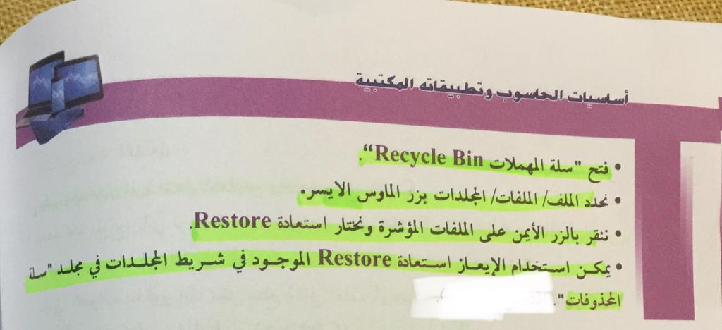

Slide 5
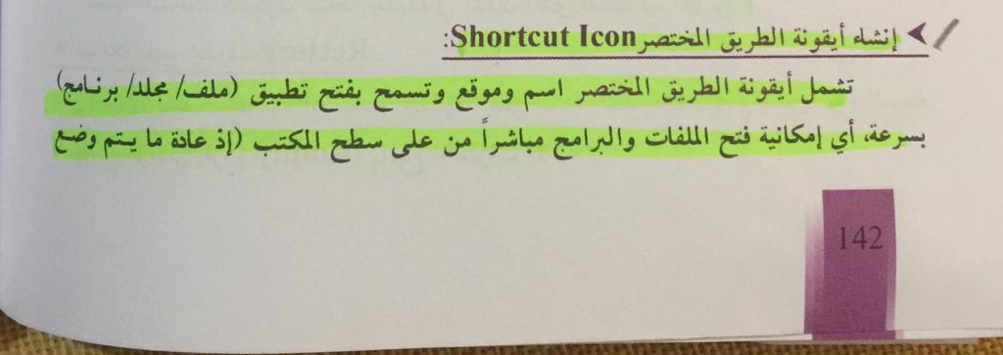

Slide 6
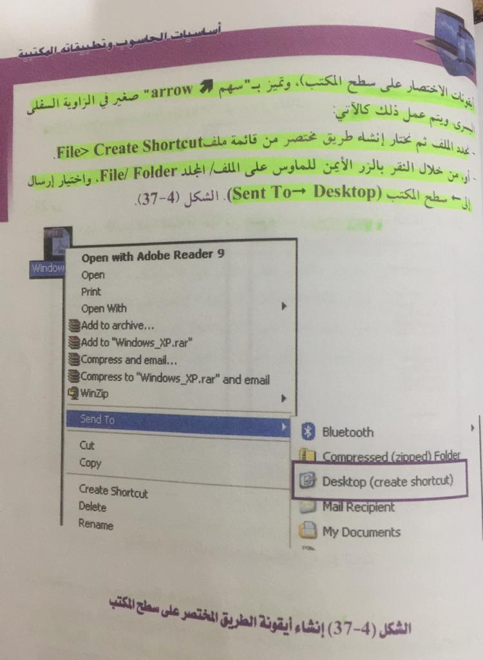

Slide 7
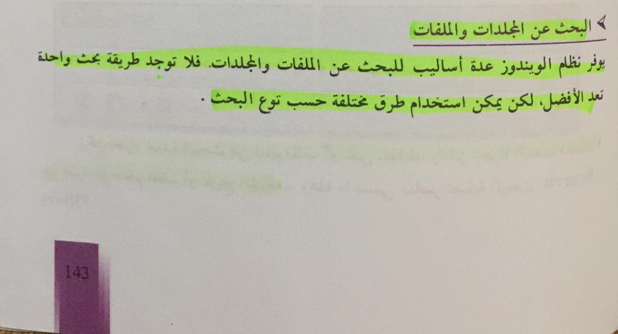

Slide 8
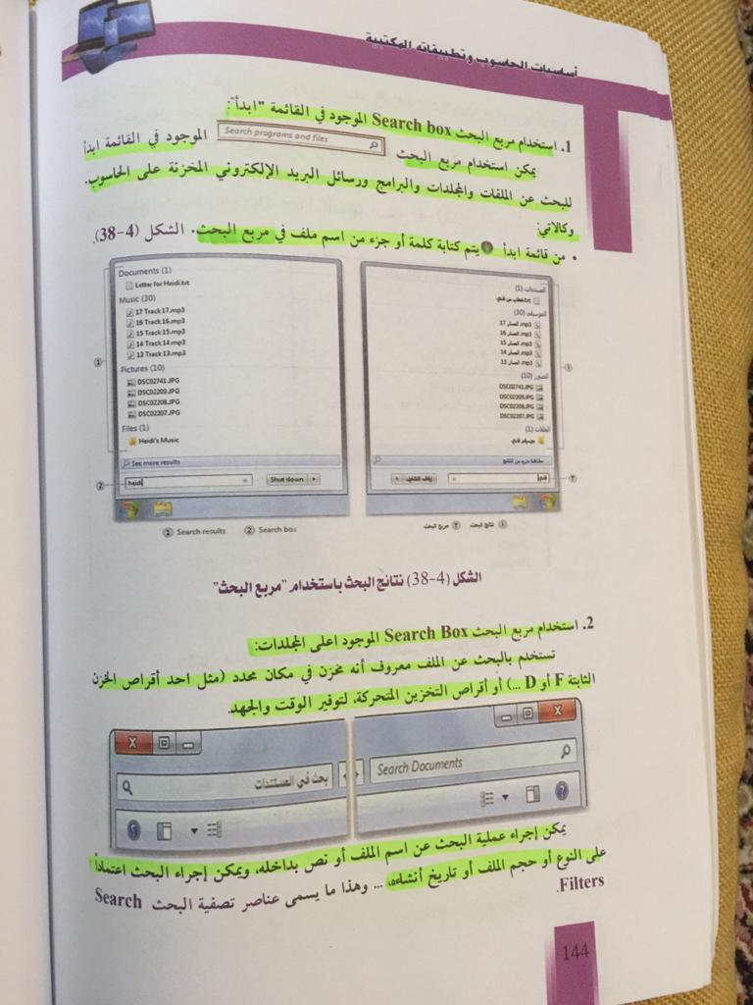

Slide 9
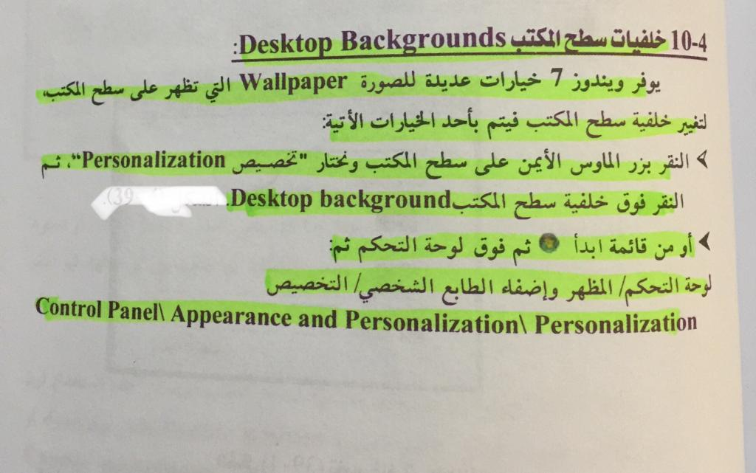

Slide 10
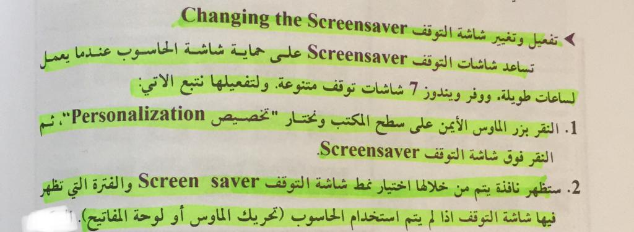

Slide 11
انتهت المحاضرة الثامنة

